Slide 1
实验 09
代码生成：把查询编译成专用代码
为什么「为这一条查询写一段代码」比「通用解释器」快？
· 对比：解释执行 vs 谓词内联的生成代码
· 实测：5.18 ms → 3.52 ms
· 反例：PostgreSQL 的 JIT 只在代价超阈值时才开

Slide 2
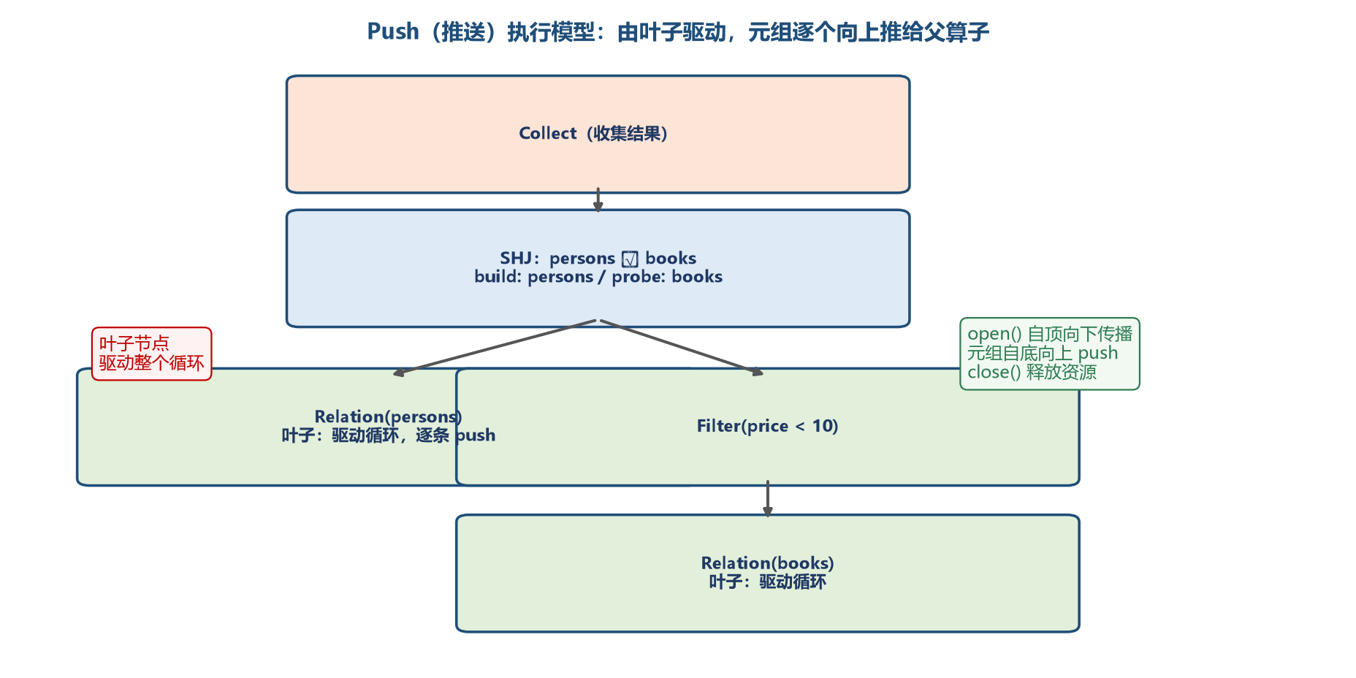
解释执行每条元组要付的代价
2/8
解释器是通用的：它不知道这条查询长什么样
每处理一条元组都要付出三类开销
① 函数调用：按算子类型走函数指针 / 虚函数
② 分支判断：运行时才知道谓词是哪一种
③ 装箱：中间元组要物化成对象再传递
这些开销与「算什么」无关，纯粹是解释的税
实验 08 的 Push 流水线正是这种解释执行：next() 一层层往上传。

Slide 3
生成的专用代码长什么样
3/8
知道了查询结构，就可以把它「摊平」
谓词被内联进循环体，不再有函数调用
循环体是一条直线代码，没有类型分支
中间值留在寄存器里，不必装箱
经典做法：produce / consume 接口
每个算子提供 produce（准备）与 consume（消费）
把算子树「压平」成一段顺序代码

Slide 4
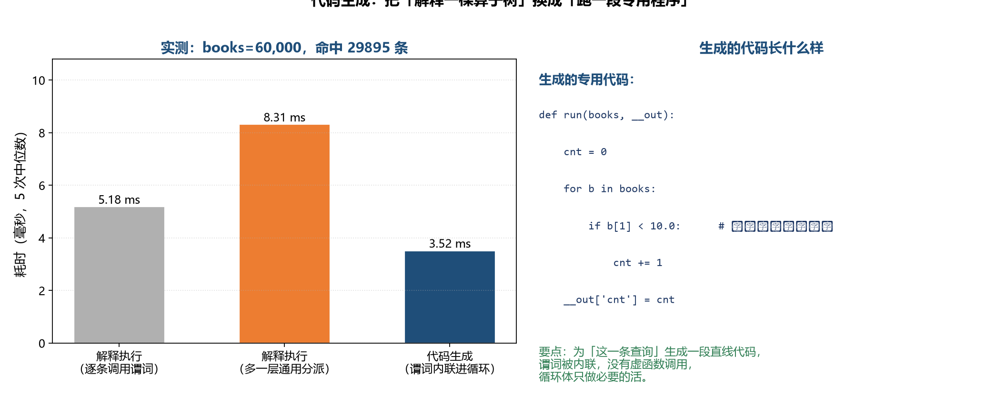
实测：解释执行 vs 生成代码
4/8
books = 60,000 条，命中 29,895 条，取 5 次中位数：解释 5.18 ms，生成代码 3.52 ms（1.47×）。

Slide 5
实测数据（5 次中位数）
5/8
执行方式 | 耗时 | 相对解释执行
解释执行（逐条调用谓词函数） | 5.18 ms | 1.00×
解释执行（多一层通用分派） | 5.90 ms | 0.88×（更慢）
生成专用代码（谓词内联） | 3.52 ms | 1.47×
多一层通用分派反而更慢——说明「通用性」本身是有成本的。

Slide 6
必须讲的反例：编译不是免费的
6/8
编译本身要花时间
短查询：编译开销 > 省下的执行时间 → 净亏
所以 PostgreSQL 设了 JIT 启用阈值
jit_above_cost = 100000（默认）
jit_inline_above_cost = 500000
jit_optimize_above_cost = 500000
只有优化器估算代价超过阈值，才值得编译
向量化 vs 编译：谁更快取决于瓶颈在哪
cache 缺失多 → 向量化更能隐藏延迟
数据在 cache 里 → 编译后指令数更少者胜
出处：Neumann, VLDB 2011；Kersten et al., PVLDB 2018（向量化与编译的系统性对比）。

Slide 7
实验流程与思考
7/8
流程
① 跑通 notebook，记录解释执行的耗时与命中数
② 观察生成出来的代码文本，指出谓词被内联到了哪一行
③ 改数据量：把 books 从 6 万降到 6 千，重测
④ 画出「数据量—加速比」曲线，找出盈亏平衡点
思考题
为什么数据量小的时候生成代码反而不占优？
如果谓词是运行期才知道的参数（Prepared Statement），还能内联吗？

Slide 8
实验 09 小结
8/8
□ 解释执行对每条元组收「通用性税」：函数调用、类型分支、中间元组装箱
□ 代码生成把算子树摊平成一段直线代码，谓词内联，中间值留在寄存器
□ 实测 5.18 ms → 3.52 ms（1.47×），books = 60,000 条
□ 编译有成本：PostgreSQL 用 jit_above_cost = 100000 控制启用时机
□ 向量化隐藏 cache miss，编译减少指令数——取舍取决于瓶颈

